Slide 1
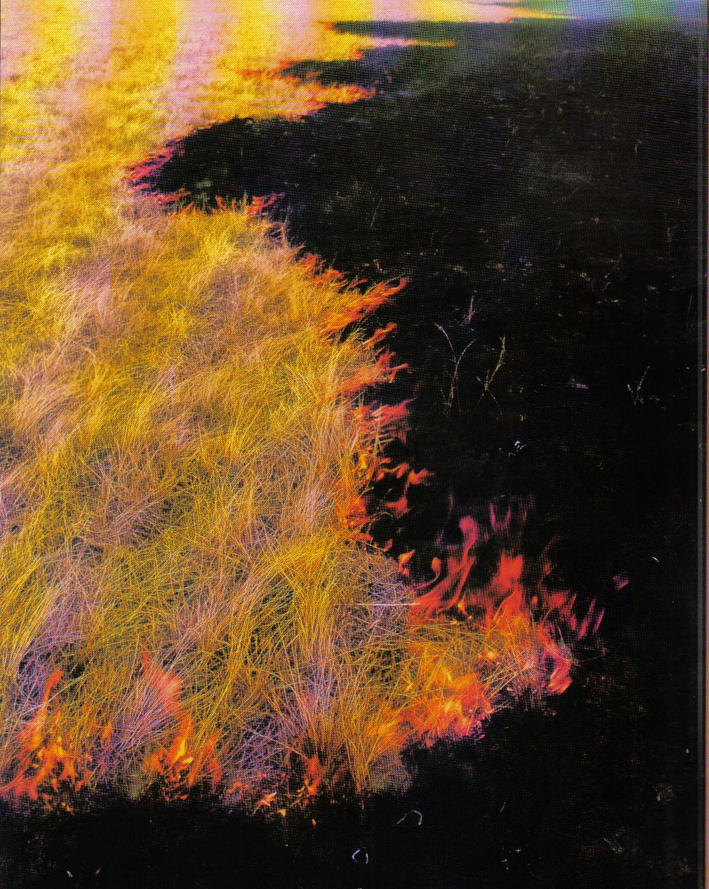
Строки, опаленные
войной

Slide 2

Задачи:
- организовать поиск нужной информации;
- классифицировать полученную информацию
по разделам и частям;
- подобрать репродукции.
Цель:
- познакомиться с произведениями устного народного
творчества, созданными в с. Левашово
в годы ВОв, чтобы лучше
узнать то далёкое времяи людей,
принявших на свои плечи
все тяготы военного времени

Slide 3

МОУ Левашовская средняя общеобразовательная школа
Строки, опалённые войной.
Устное народное творчество жителей
села Левашова в годы Великой Отечественной войны
Левашово 2013

Slide 4
Составители:
Ученики 8 класса Левашовской СОШ
Под редакцией учителя
русского языка и литературы
Демидовой Т.Л.
Редактор
Шабутдинова Н.П.

Slide 5
Строки, опалённые войной. Русский фольклор села Левашово в годы ВОв,./ Составит. ученики 8 класса.– Л., 2013– 5 с., ил. 2 экз.
Представленные в сборнике материалы: песни, частушки, пословицы, поговорки, загадки, анекдоты, были объединены одной темой. Эта тема – Великая Отечественная война. Долгими трудными дорогами шёл народ к Великой Победе. И в эту Победу большой вклад внесли произведения устного народного творчества, которые создавались самим народом на протяжении тех огненных лет.

Slide 6

И.М. Тоидзе. Родина-Мать зовет! 1941.

Slide 7
Война… Произносишь это слово – и страшные картины встают перед глазами тех, кто это испытал. Война, которая длилась 1418 дней и ночей, 1418 дней и ночей крови, пота, смерти, огня, тяжелейшей физической работы. Ее не вычеркнут из воспоминаний те, кому довелось сражаться на фронте и в тылу.
А мы, потомки победителей, помним, чтим ли это время? Что мы вообще знаем о нем? Кто они, победители тех огненных лет, и какие они?
Ответы на эти вопросы ученики Левашовской средней школы постарались найти в произведениях устного народного творчества, ведь где, как не в слове, раскрывается душа русского человека и в минуты счастья, и в годину лихолетья?!
Русский писатель Василий Белов в книге «Лад» писал: «Что значило для народной жизни слово вообще? Слово приравнивалось нашими предками к самой жизни. … Оно утешало, помогало, двигало на подвиг, заступалось, лечило, вдохновляло».

Slide 8
Именно поэтому произведения, созданные народом в годы Великой Отечественной войны, рожденные любовью и мужеством, пробиваются к нашим сердцам, к нашей памяти, как полевые цветы сквозь толщу асфальта пробиваются к солнцу.
Читая их, еще раз убеждаешься в том, как красив наш родной язык, как талантлив русский человек, который испытал и вынес столько, что, оглядываясь назад, в те далекие годы, слушая очевидцев, в очередной раз поражаешься его силе, мощи, выносливости, умение всегда, в любую лихую годину, быть творцом, созидателем, Человеком с большой буквы…
Да, нам есть с кого брать пример. Эти люди живут совсем рядом с нами. Надо только «не быть Иванами, не помнящими родства».
Но стали ими учащиеся нашей школы, благодаря которым и появился на свет этот сборник, в котором по крупицам собраны произведения, созданные народом ТАТАРСТАНА в те далекие грозные годы.
Т.Л. Демидова,
учитель русского языка и литературы.

Slide 9
Согретые сердцем строчки…
Песня, песня боевая –
Неубитая, живая,
Ты в тылу была нужна
Так же, как на фронте.
(По Межирову А.)

Slide 10
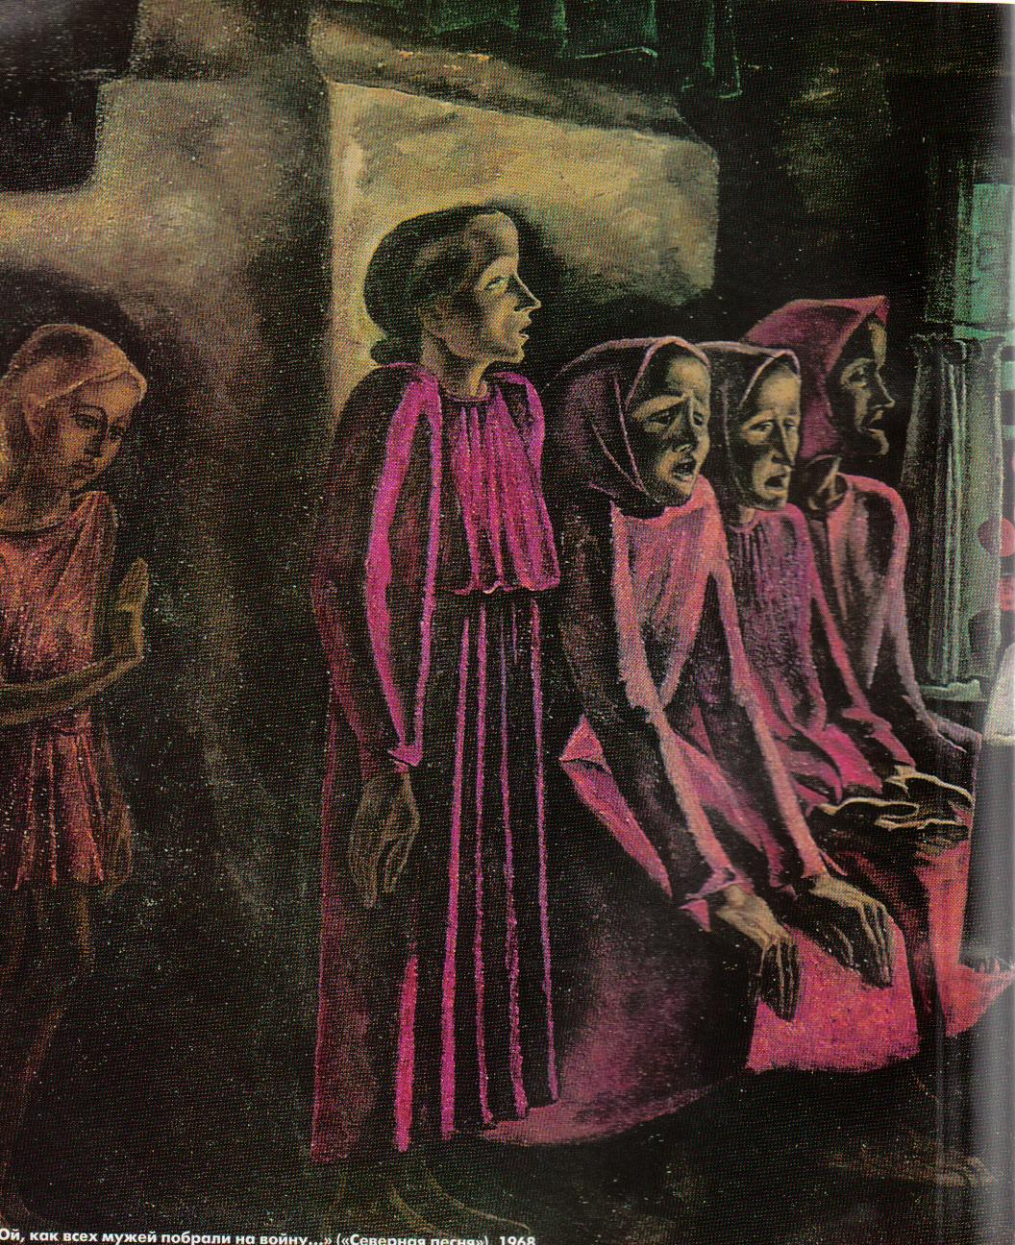
В.Попков "Северная песня"

Slide 11
I.
Тем дальше в будущее смотрим,
Тем больше прошлым дорожим...
1. Среди Манчжури и Китая
Была там родина моя,
На нас напали злы японцы,
Село родное подожгли.
Отца убили с первой пули,
А мать живу в костре сожгли,
Сестру родную в плен забрали,
Остался мальчик без семьи.
Три дня, три ночи я скитался,
Сестру из плена выручал,
А на четверту темну ночку
я выручил сестру свою.
С сестрой мы в лодочку садились
И тихо плыли по волнам,
И вдруг в кустах зашевелились,
Раздался выстрел гроховой.
Злодей нажал курок винтовки,
Убил красавицу-сестру.
Я приплыл к берегу крутому
Сестру родную схоронить,
Я вышел на гору крутую
Село родное посмотреть.
Горит, горит село родное,
Горит большой отцовский дом

Slide 12
2. Последний нонешний денечек
Гуляю с вами я, друзья,
А завтра рано чуть светочек,
Заплачет вся моя семья.
Заплачут братья, мои сестры,
Заплачет мать и мой отец,
Еще заплачет дорогая,
С которой шел я под венец.
К крыльцу коляска подкатила
И тройка вороных коней.
И староста стучит в окошко:
«Готовьте сына своего!»
Крестьянский сын давно готовый,
Семья вся замертво лежит.
«Снимай ты, мать, святу икону,
Кладите хлеб и соль на стол.
Благослови меня, родная,
Идти на Дальний на Восток».

Slide 13
3. Эх, в Таганроге, эх, в Таганроге,
В Таганроге солучилася беда,
В Таганроге солучилася беда.
Эх, там убили, эх. Там убили,
Там убили молодого казака,
Там убили молодого казака.
Эх, схоронили, эх, схоронили,
Схоронили при широкой долине,
Схоронили при широкой долине.
Эх, тут летели, эх, тут летели,
Тут летели два ясных сокола,
Тут летели два ясных сокола.
Эх, сели-пали, эх, сели-пали,
Сели-пали ко вдовушке в широк двор,
Сели-пали ко вдовушке в широк двор.
Эх, крылышками, эх, крылышками,
Крылышками широк дворик размели,
Крылышками широк дворик размели.
Эх, голосами, эх, голосами
Голосами все вдовушку будили,
Голосами все вдовушку будили.
Эх, встань-проснися, эх, встань-проснися,
Встань-проснися, молодая ты вдова
Встань-проснися молодая ты вдова.
Эх, твово мужа, эх, твово мужа,
Твово мужа на носилочках несут,
Твово мужа на носилочках несут.
Эх, его коня, эх, его коня,
Его коня во белых руках ведут,
Его коня во белых руках ведут.

Slide 14
4.Недавно гусарик из полка приехал,
Недавно приехал, опять уезжает.
Меня, молодую, снова оставляет.
-Ты ночуй, гусарик, ночку со мною,
Ты ночуй, молоденький, со мной молодой.
-Рад бы, я рад бы с тобой ночевать,
Да боюсь я, милая, чтобы не проспать.
Если я ночую, буди меня крепко, раньше,
Рано-ранешенько, чтоб не светало,
Чтобы барабанщики в барабаны не били,
Молодые девчата коров не доили.
Проспал я, проспал коне вороного,
И еще я проспал седелице ново с золотой сбруей.

Slide 15
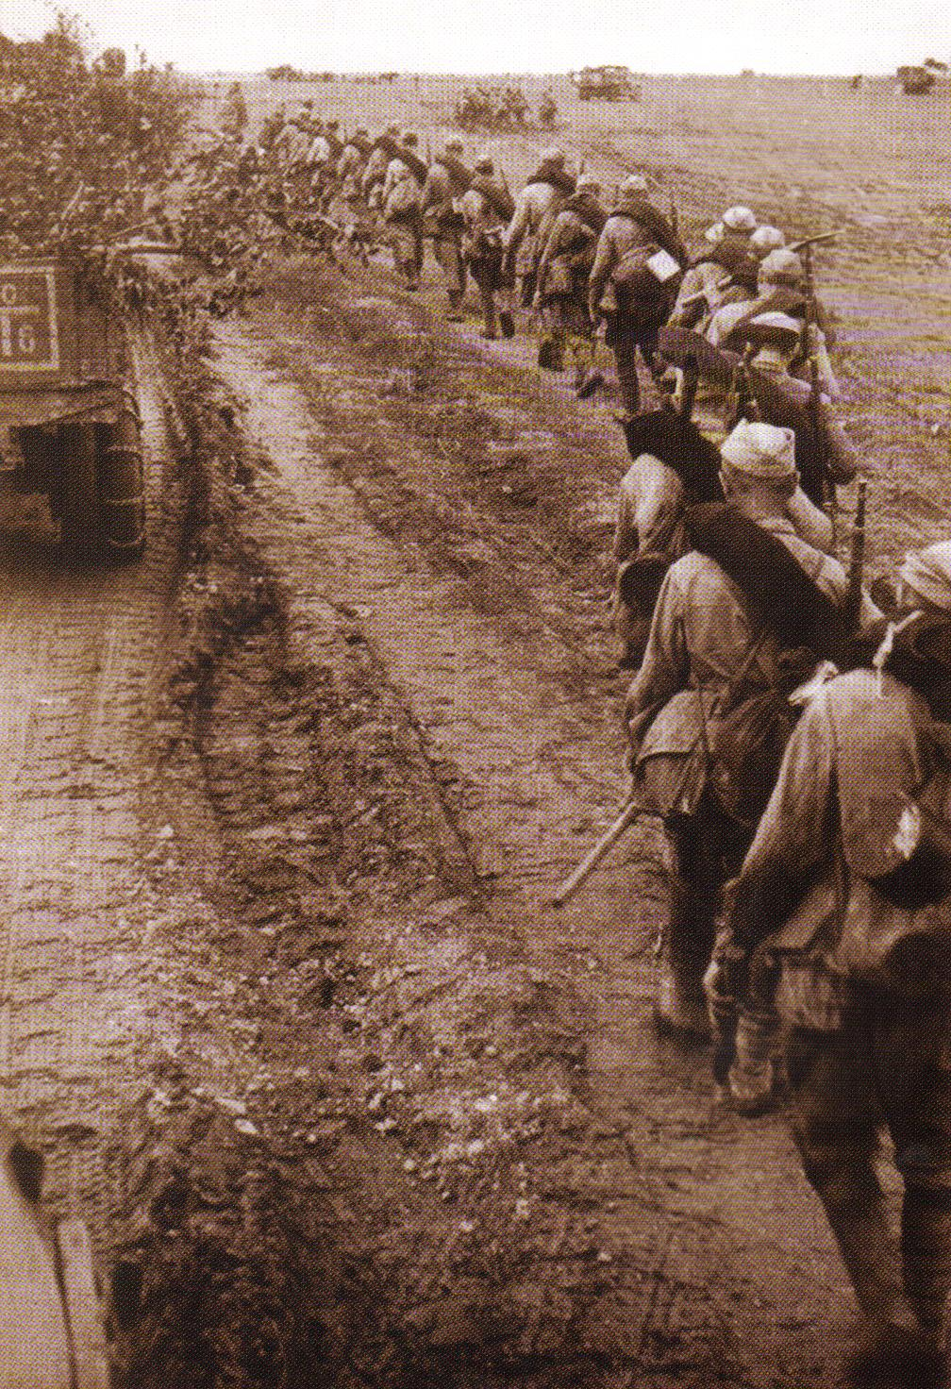
На передовые. Июнь 1941 года.
Фото М. Савина

Slide 16

ІІ.
Эй ты, песня, песня огневая,
Выжигай дотла фашистский сброд.
1. Я встретил его близ Одессы родной,
Когда в бой пошла наша рота.
Он шел впереди с автоматом в руке
Моряк Черноморского флота
Он шел впереди и пример всем казал,
А родом он был из Ордынки.
И ветер ему зло ленты трепал
На черной его бескозырке.
А враг приближался, свинцом поливал
Он шел во весь рост тесным строем
Моряк улыбнулся и тихо сказал:
«Сейчас им могилу устроим».
Я встретился с ним под Одессой родной
В маленькой беленькой хате,
Лежал он на докторском белом столе
В кровавом походном бушлате
Двеннадцать ранений хирург насчитал,
Две пули засело глубоко,
А бедный моряк все в бреду напевал:
«Раскинулось море широко».
Когда он очнулся, он тихо сказал:
«Заедишь, быть может, в Ордынку,
Жене передать мой прощальный привет,
А сыну отдай бескозырку».

Slide 17
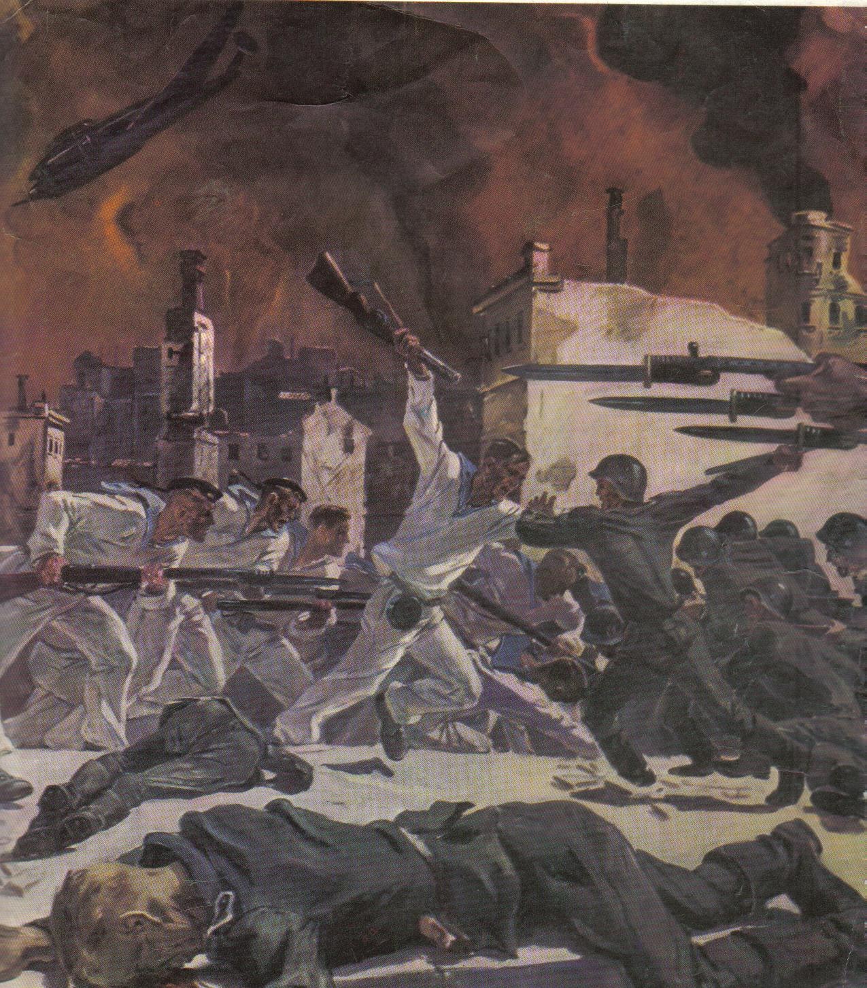

А.Дейнека "Оборона Севастополя".

Slide 18
2. Расцветали яблони и груши,
Поплыли туманы над рекой.
Выходила милая Катюша
С нашей частью красною сестрой.
Выходила, песню заводила,
И ребята пели вместе с ней.
Каждый был ей дорогим и милым,
И она была нам всех милей.
А когда за Родину родную
В бой пошли на жаркие дела,
Сколько раз ходили в штыковую,
И Катюша с нами там была.
Если ранен – быстро перевяжет
И напоит ключевой водой,
Улыбнувшись каждому, предскажет:
«Ничего, поправишься, родной».
Поправлялись, снова в бой ходили
В боевую славную семью.
И сестру свою мы так любили,
Как родную любим мы сестру.

Slide 19
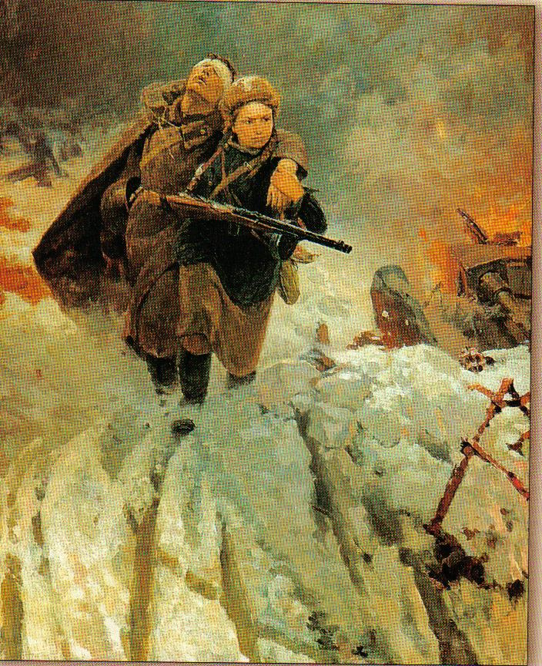
М.И. Самсонов. Сестрица. 1954.

Slide 20
Помню ночь последнюю привала,
Сон бойцов у яркого костра,
Руку мне тогда перевязала
Славная военная сестра.
Теплотой и лаской окружила.
Подняла ресницы ясных глаз,
Что-то мне о деле говорила,
Чтобы боль немного унялась.
Не забыть мне тихий и короткий
После боя сделанный привал,
Девушку в шинели и пилотке,
Ту, что я сестрою называл.
Помню ночь последнего привала,
Сон бойцов у яркого костра,
Девушку, что назвал я сестрою,
А сестер ведь нету у меня.

Slide 21
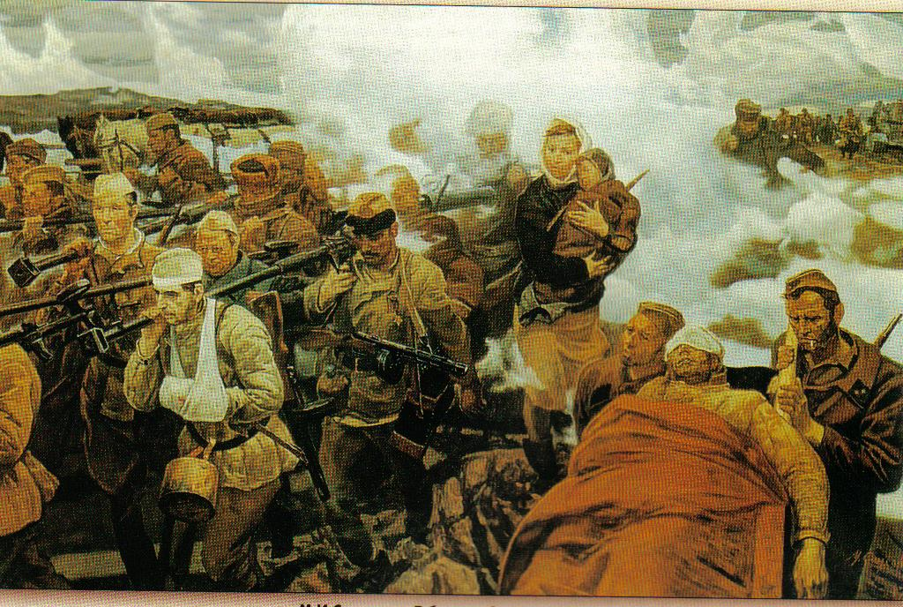
М.И. Самсонов. В боях за Отчизну. 1987

Slide 22
Расцветает утро голубое,
Под окошком шелестит трава,
И поёт боец на поле боя
Про Катюшу новые слова
«Посмотри, Катюша дорогая,
Как по гадам бьет мой пулемет,
Я страну свою оберегаю
И фашист костей не соберет.
Ты звала орлом меня недаром,
Ты писала письма мне не зря:
Беспощадным сталинским ударом
Бьет врага дивизия моя».

Slide 23
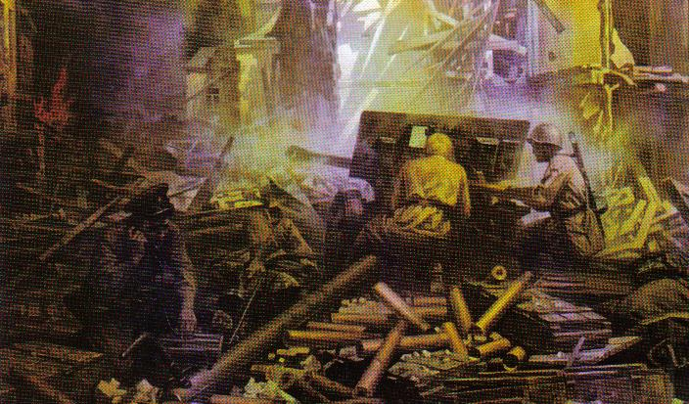
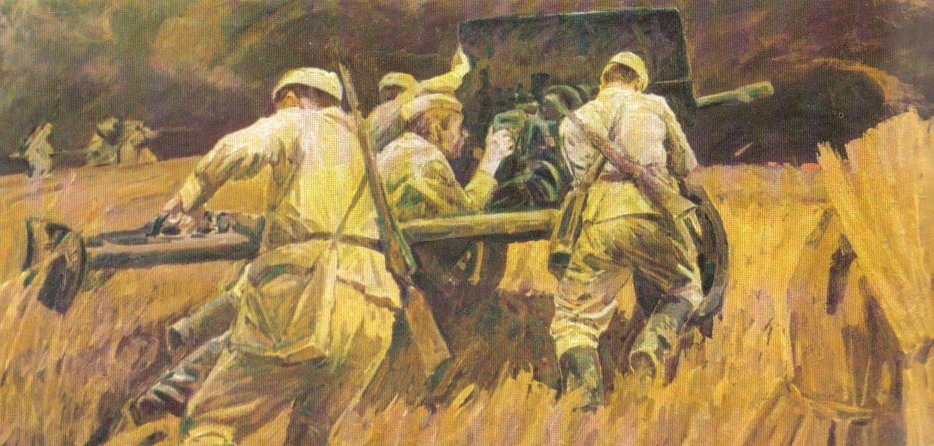
Г. Марченко.
На окраине Сталинграда.
В. Пантелеев.
На новые позиции. 1984

Slide 24

lll. И жалею, и зову, и плачу,
Не забыть мне милые черты…
1. Прощались мы с ней у вагона,
Я долго крепился, молчал.
Последние матери стоны
З а шумом колес не слыхал.
Три года я бился с врагами,
Теперь я у всех на виду.
И с орденом красное знамя
В родную деревню иду.
А вот и знакомая хатка,
Родная коровка мычит.
В горелку играют ребята,
И мать у калитки стоит.
Я бросился с криком к родимой, Упал к ней на грудь головой.
- Вернулся мой сынка родимый, Вернулся мой сынка домой.
И вдруг от меня отшатнулась,
Лицо побледнело слегка.
И ласково тихо спросила:
- А где же, сыночек, рука?
-Ах милая добрая мама,
Геройски терпел я в огне
И верную правую руку
В бою потерял на войне.

Slide 25
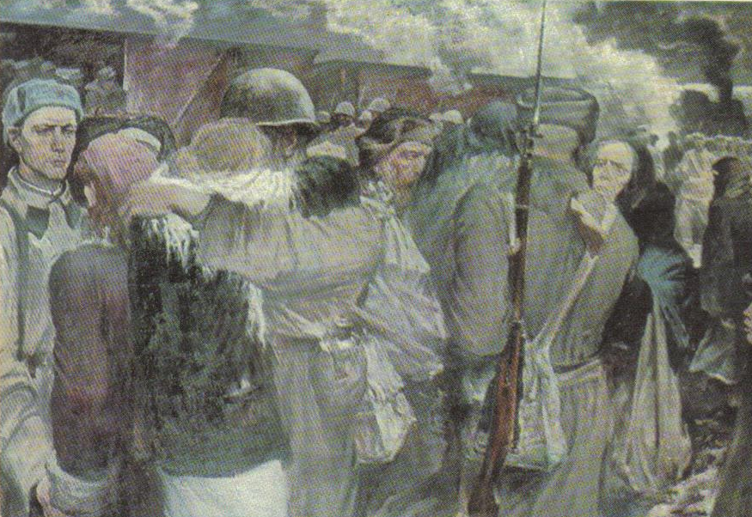
А. Алексеев Проводы 1941 г.

Slide 26
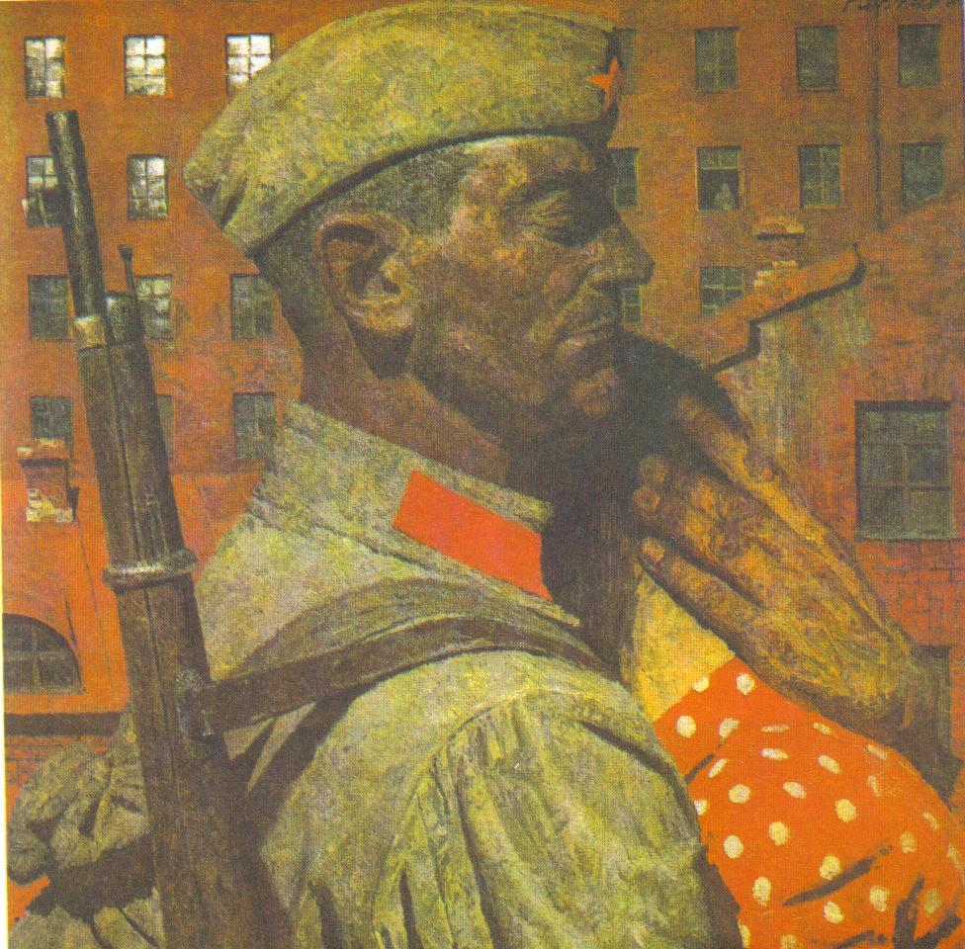
2. На границу на новую
Рано утром простилися,
И пока ты тропочке
Уходил от меня,
Все в окошко глядела я,
Вспоминая тебя.
С тобой ехала славная
Боевая семья.
Все смотрели вслед поезду,
Провожала и я.
Но забыть тебя милого
Не могу и сейчас,
По ночам, ненаглядный мой,
Не смыкаю я глаз.
И пишу тебе письма я,
Ожидая ответ,
Но ответа от милого
До сих еще нет.
Г. Коржев. Проводы.

Slide 27
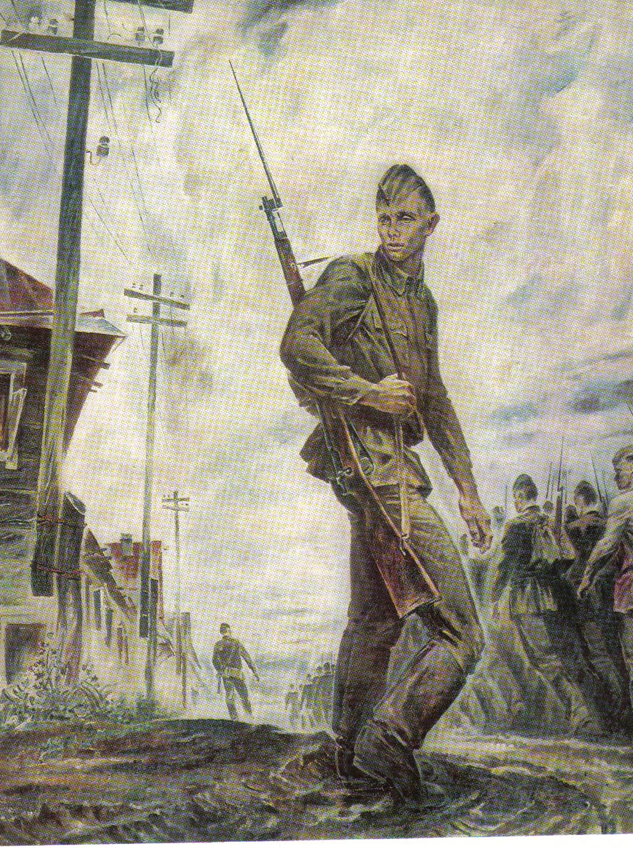
3.Зачем сидишь до полуночи
У растворенного окна,
Кого ты ждешь, о ком страдаешь,
Скажи, в кого ты влюблена?
Не надо знать, о ком страдаю,
Не надо знать кого люблю,
Об этом знает только ночка
Да милый мой на той войне.

Slide 28
4. Не ветер в поле воет,
Военный гром гремит,
Никто так не страдает,
Как мил мой на войне.
Он пули не боялся,
Все думал обо мне.
Одна пуля-злодейка
Сразила его в грудь.
(Вариант: Пронзила ему
грудь,
Попала ему в грудь.)
Шинель его, фуражка
На кустике висит
А буйная головушка
Под кустиком лежит.
Была б я вольна
пташка,
Слетала бы к нему,
Слетала, разузнала,
Где милый мой лежит.
Собрала б его косточки,
Обмыла бы слезьми,
Обмыла бы, зарыла
В сырую мать-землю.

Slide 29
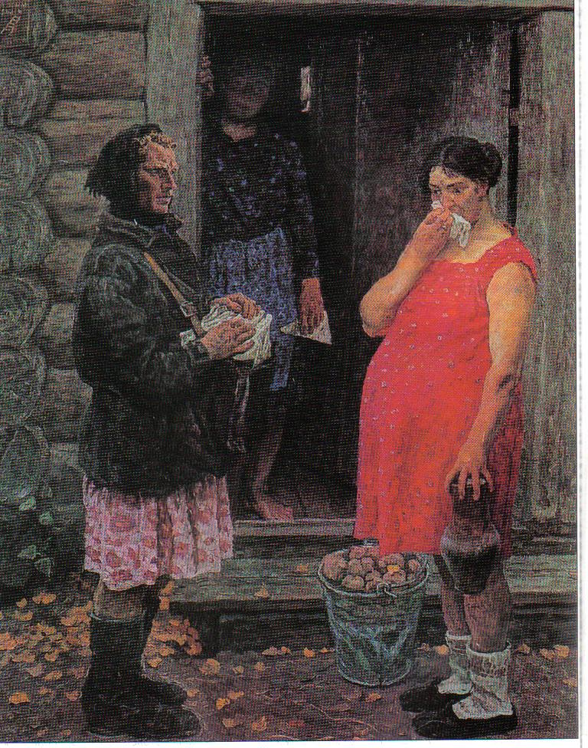
А.Ткачев. Вдовы.

Slide 30
5. На опушке леса старый дуб стоит,
А под этим партизан лежит.
Он лежит, не дышит и как будто спит,
Золотые кудри ветер шевелит.
А над ним старушка, его родная мать,
Слезы проливает, сыну говоря:
- Я тебя растила, я ль не берегла,
А теперь могилка здесь будет твоя.
За спиной старушки стоит командир,
Ласково старушке он проговорил:
- Ты не плачь, родная, он героем был,
Орден со звездою гордо он носил.
На опушке леса старый дуб стоит,
А под этим дубом партизан зарыт,
За страну родную пал он как герой,
Мы фашистам-гадам крепко отомстим.

Slide 31
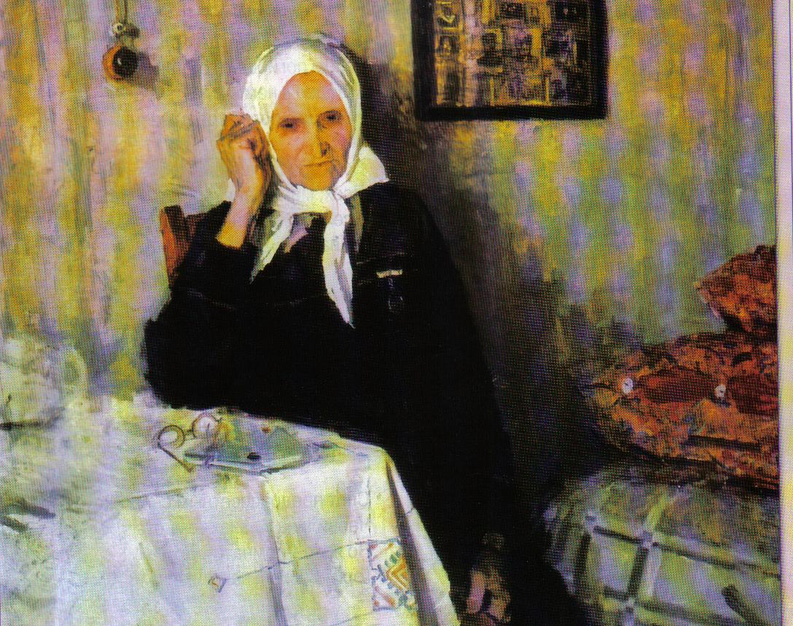
А. Ткачев. Мать за столом. 1952.

Slide 32
6. Течет речка по песочку, бережочек моет,
Рядовой солдат командира просит:
- Командир ты наш, товарищ, отпусти до дома,
Больно скучилось, больно смучилась милая моя зазноба.
-Ряд бы тебя отпустить, да ты долго пробудешь,
Ты напейся воды холодной, про свою милку забудешь.
Пил он воду, пил холодну, пил, не напивался,
Любил девушку-украинку, с нею забавался.
Помер, наш товарищ, помер скорой смертью.
Вот остался конь вороный с золотой сбруей.
Гроб несут, коня ведут, конь головку клонит,
Молодая украинка горки слезы ронит.
Посеяли огурчики близко над водою.
Росли, росли огурчики в четыре листочка.
Не видела я милого четыре годочка.
Приехали ко вдовушке три казака в гости.
Один казак коня поит, другой казак коня вяжет,
Третий казак в хату взойдет
- Добрый вечер, - скажет, -
Добрый вечер, вдовушка, дай воды напиться.
- Вода в сенях, за дверьми, ковшик в ведре
Найди и напейся, казак не пьет
Гулять зовет в зелену рощу.

Slide 33
7. Вечор поздно я стояла у ворот,
Вдоль по улице стрелковый полк идет.
На квартиру к нам заехал командир
И сказал: «Красавица, напой водой»,
Напоившись, крепко рученьку пожал,
На прощанье он меня поцеловал
,,,,,,,,,,,,,,,,,,,,,,,,,,,,,,,,,,,,,,,,,,
Лет семнадцать я во вдовушках жила,
Четырех сынов в солдаты отдала,
Не успела сына пятого отдать,
Как вернулся тот стрелковый полк опять.
На квартиру к нам заехал генерал,
Весь израненный, так жалобно стонал,
Голова его покрыта сединой,
Это тот, кого поила я водой.
- Здравствуй, милая, хорошая моя,
Неужели ты забыла про меня?!

Slide 34
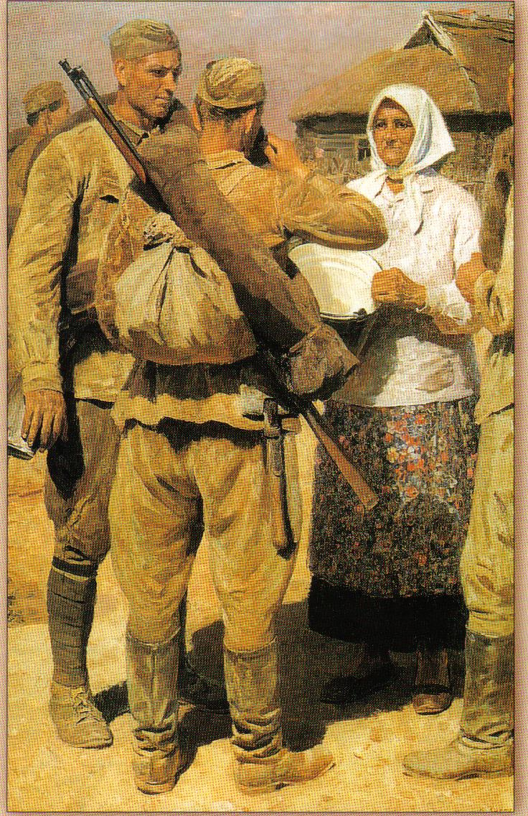
Ю.П. Кугач. Летом 1941 (Наши солдаты). 1960.

Slide 35
lY.
Нет песни той печальнее на свете,
Чем песня об изломанной судьбе.
1.Здравствуй, милая Маруся,
Здравствуй, цветик голубой.
Мы приехали, Маруся,
С Красной Армией домой.
А ты, милая Маруся,
Ты меня ведь не ждала,
Кари очи опустила
И не смотришь на меня
А ты думала, Маруся,
Что погиб я на войне
И зарыты мои кости
В чужой дальней стороне.
Нету, милая Маруся,
Не погиб я на войне,
Не зарыты мои кости
В чужой дальней стороне.
22 письма писал я
Все, Маруся, для тебя.
А ты, милая Маруся,
Мне ответа не дала.
Говорила ты, Маруся,
Что неграмотная я,
Попросила бы подругу,
Написала бы она.
Поезд к станции подходит,
Лейтенант в вагон идет,
А молоденька Маруся
Стоит плачет у ворот.

Slide 36
2. Этот случай совсем был недавно,
В Ленинграде прошедшей войной.
Лейтенант Украинского фронта
Пишет письма жене молодой:
- Дорогая жена, я калека,
Нету правой руки у меня,
Нету ног, они верно служили,
Защищали страну и тебя
А страна-то меня наградила,
Тепло встретила Родина-мать,
Напиши мне, жена дорогая,
Как ты будешь калеку встречать.
Получила письмо, прочитала
И ответ поскорее дала:
- Залечи свои раны смертельны,
А калека не нужен ты мне.
Мне всего еще 32 года,
Я умею и петь, танцевать,
Ты приедешь совсем уж калека,
Только будешь в постельке лежать.
А в низу, под письмом, каракульки,
Сразу видно: и подчерк иной,
Это пишет родная дочурка
И зовет она папу домой.
- Милый папа, не слушай ты маму,
Приезжай, умоляю тебя.
Если мама тобой не довольна,
То довольна тобой буду я.
Если, папочка, будет вам грустно,
Буду в люльке по улице катать,
Если, папочка, будет вам грустно,
Буду нежно я вас целовать.
Вот уж поезд к перрону подходит,
Лейтенант из вагона идет.
Он глазами дочурку находит,
И она увидала его.
- Милый папочка, что же такое?
Руки целы и ноги целы?
Орден Красного Знамя сияет
На могучей отцовской груди.
- Здравствуй. Здравствуй, родная дочурка,
Что же мама не вышла встречать?
Значит, мама совсем нам чужая
И не будем о ней вспоминать.
Этот случай совсем был недавно,
В Ленинграде прошедшей войной,
Лейтенант после жаркого боя
Разошелся с женой молодой.

Slide 37
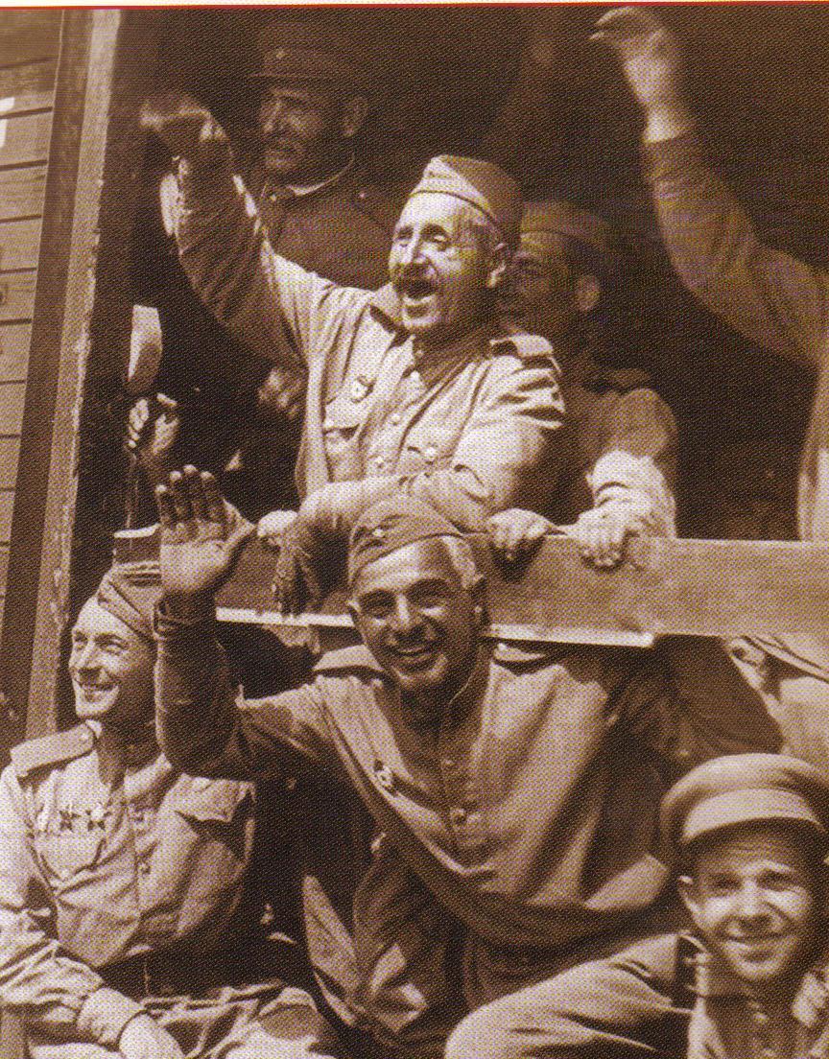
Домой с Победой. Фото М. Савина. 1945.

Slide 38
3.В одном городе жила парочка,
Он был слесарь, рабочий простой.
И была у них дочка Аллочка,
И пошел ей семнадцатый год.
Началась война, мужа в армию
Провожала жена на вокзал.
Распростилися ночкой темною,
Он такие слова ей сказал:
- Я иду на фронт драться с немцами,
Защищать и тебя и страну,
А ты будь женой, женой верною,
Береги ты дочурку свою
(вариант: И страну, и жену защищать,
А ты будь в тылу женою
верною,
Постарайся почаще писать. )
,,,,,,,,,,,,,,,,,,,,,,,,,,,,
,,,,,,,,,,,,,,,,,,,,,,,,,,
,,,,,,,,,,,,,,,,,,,,,,,,
,,,,,,,,,,,,,,,,,,,,,,,,,,,
- Здравствуй, папочка, - пишет Аллочка, -
Мама стала тебя забывать.
С лейтенантами, с дядей Петею
Поздно вечером ходит гулять.
Получил письмо, прочитал его.
И не стал он собой дорожить,
Смертью храбрых пал
И теперь он в земельке лежит
Ох вы женщины, ох не верные,
Муж на фронте, а вы здесь гулять.
Война кончится, муж придет домой
Что вы будете им отвечать.

Slide 39

«Я частушку на частушку
Как на ниточку вяжу…»
И по всей большой стране
Частушка восставала,
Когда проклятая война
И души, и тела топтала.
(По А. Фатьянову)

Slide 40
І.
Мой миленочек воюет
С гадиной фашистскою…
1. Говорят, я сирота,
Нет, я не сироточка.
Защищает Родину
Любимый мой залёточка.
3. Дождалась я письмеца
От любимого бойца.
Сколько строчек написал, -
Столько фрицев наповал.
2. Мой миленочек в пехоте,
Я не знаю, в какой роте,
Только знаю, милый мой
В роте самой боевой.
4. Пишет миленький машисто,
Такой почерк у него.
Уложил он сто фашистов
Но и больше ничего.

Slide 41
5. Мой миленочек воюет
С гадиной фашистскою.
Я за милого в колхозе
Буду трактористкою.
7. Я сегодня весела,
Веселей всего села:
Милый с фронта сообщил,
Орден Славы получил.
6. Мил уехал, мил уехал,
Я осталася одна.
До свиданья, милый сокол,
Посильнее бей врага.
8. Милый в армию поехал,
Что я милому спою? –
Береги страну родную,
Как любимую свою.

Slide 42
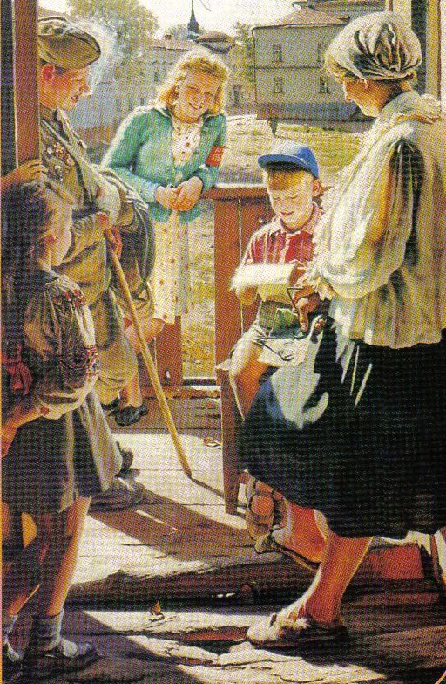
А. Лактионов. Письмо с фронта.

Slide 43

ІІ.
Что вы, фрицы, приуныли?
Что носы повесили?
1. Сидит Гитлер на заборе,
Плетет лапти языком,
Чтобы вшивая команда
Не ходила босиком.
3. Сидит Гитлер на заборе,
С брюк ремень болтается.
На ремне написано:
Всё! Война кончается!
2. Сидит Гитлер на заборе,
В лапти обувается,
А на них написано:
Жизнь его кончается.
4. Что вы, фрицы,приуныли?
Что носы повесили?
Видно, сильных оплеух
Наши вам отвесили.

Slide 44
5. Немцы дали под Воронеж
На подмогу полк С С.
Полк как двинул, не догонишь:
Кто обратно, а кто в лес.
7. Гитлер шуточку задумал:
- В десять дней Москву возьму!
А мы стали поперек:
Ты Берлин бы поберег.
6.Вы, фашисты, не рычите,
На нас зубы не точите,
Красна Армия сильна,
Поколотит вас она.
8. У реки растет береза,
Зеленеют завитки.
У фашистов зубы долги,
Только лапы коротки.

Slide 45
ІІІ.
Скоро миленький из армии
С победою придет…
1. Нету дыму без огня,
Скоро милый будет дома,
Нету молнии без грому,
Будет около меня.
3. Ничего, что солнце село:
Завтра новое взойдет.
Ничего, что мил на фронте:
Победителем придет.
2. Скоро кончится война,
Пойдут ребята ротами.
Я своёва дорогова
Встречу за воротами.
4. Повяжу платочек беленький
Концами наперед.
Скоро миленький из армии
С победою придет.

Slide 46
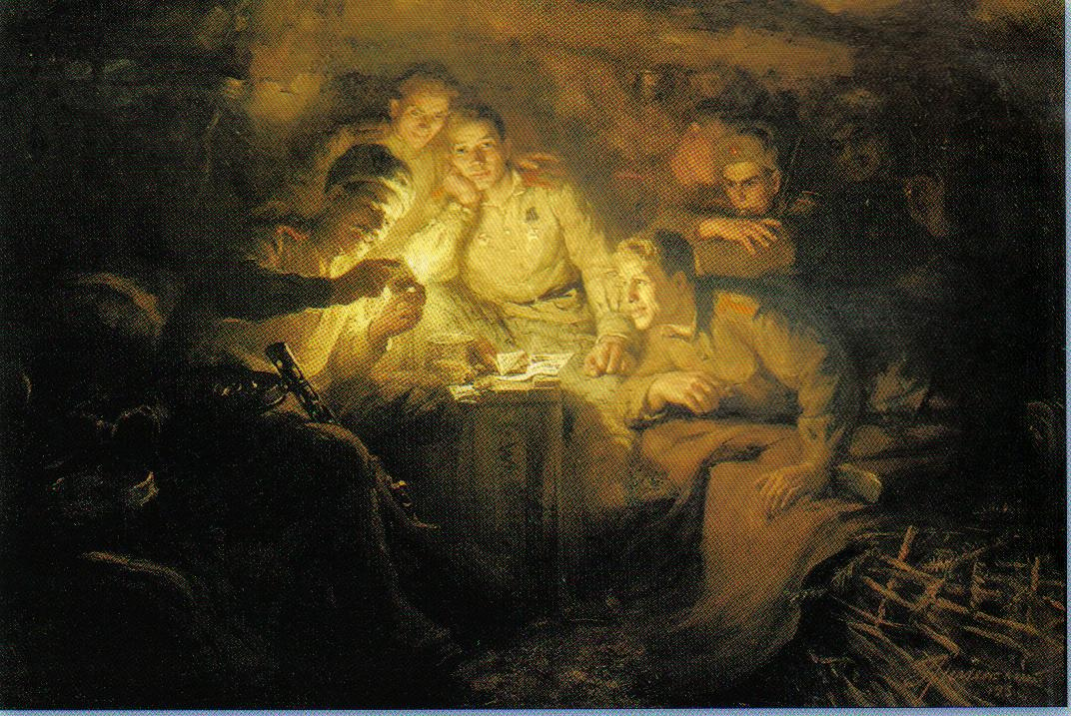
Б.М. Неменский. О далеких и близких. 1949.

Slide 47
ІY.
Вот и кончилась война
9 мая…
1.Вот и кончилась война,
Идут солдаты ротами,
А милого своего
Встречу за воротами.
3. Победители домой
С фронта возвращаются.
Ой! И сколько ухажеров
Глазки разбегаются.
2.Вот и кончилась война,
Пошли солдаты ротами,
А мне некого встречать
Встало за воротами.
4. Все ребята веселятся,
Что отвоевалися,
А девчата наши рады –
Женихов дождалися.

Slide 48
5. Вот и кончилась война
9 мая,
Скоро я к тебе приеду
Моя дорогая.
7. Посмотрю я с горки вниз.
Все ребята собрались,
Только мы с тобой, подруженька,
Своих не дождались.
6.Милый пишет:
«Поздравляю
С окончанием войны!
Приедет скоро Красна Армия
С далекой стороны».
8.Наша Родина широка,
Врагам по ней не гулять,
Шли с востока, шли с
заката,
Не могли Россию взять.

Slide 49
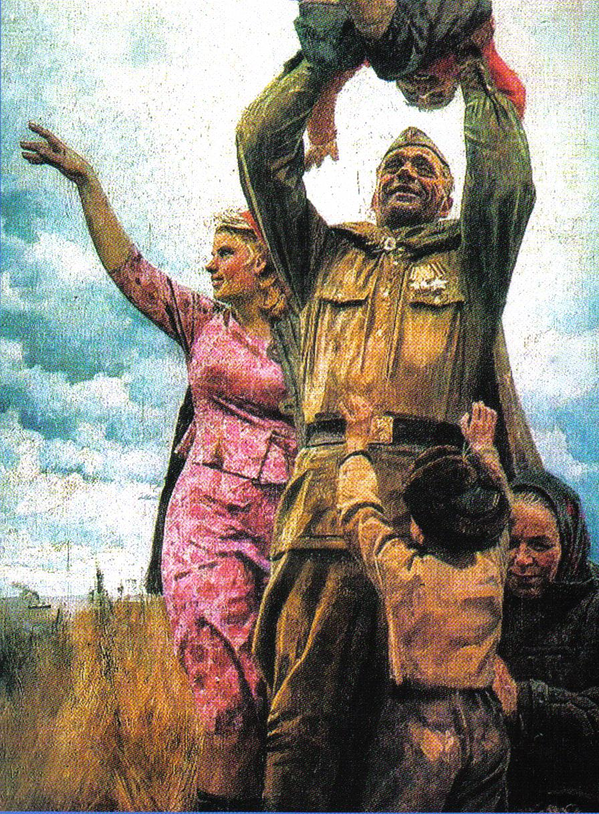
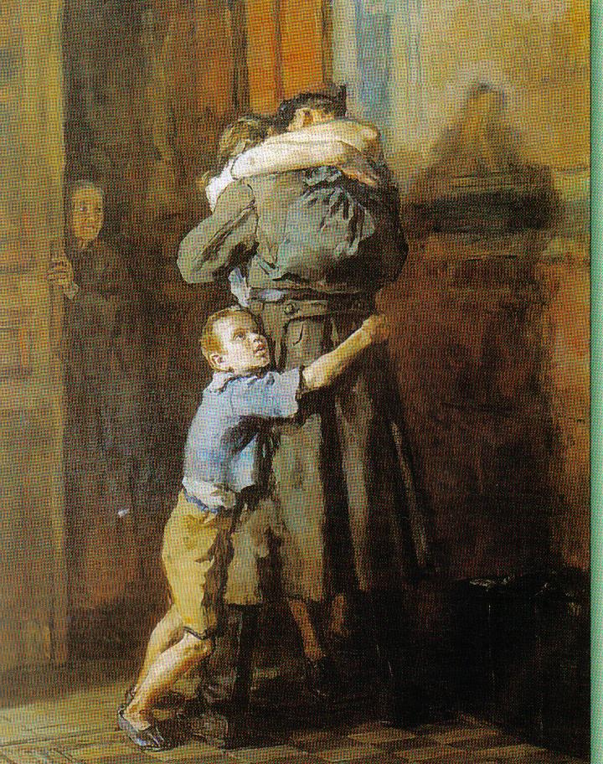
В.Н. Костецкий.
Возвращение домой. 1945-1947
А. Китаев.
Возвращение сПобедой. 1985.

Slide 50
Y.
Ах, война, война, война,
Что же ты наделала…
1. Ты война, война, война,
Ты меня обидела,
Ты заставила любить,
Кого ненавидела.
3. Ах, война, война, война,
Переделала меня:
Я и лошадь, я и бык,
Я и баба, и мужик.
2. Кабы не эта не война,
Кабы не войнушка,
Я бы в нонешнем году
Была молодушка.
4. Ах, война, война, войнушка,
Злая ты подружка,
По башке ударила,
Есть траву заставила.

Slide 51
5. Ах, война, война, война,
Что же ты наделала,
Ты всех наших мужиков
Золотыми сделала.
7. Ах, война, война, война,
Что же ты наделала?
Моего миленка забрала,
Меня сиротою сделала.
6. Ах, война, война, война,
Чего же ты наделала?
Мужиков всех перебила
И сирот наделала.
8. Кабы это не война,
Трактористом не была,
Я бы милого миленка
На обед всегда ждала.

Slide 52
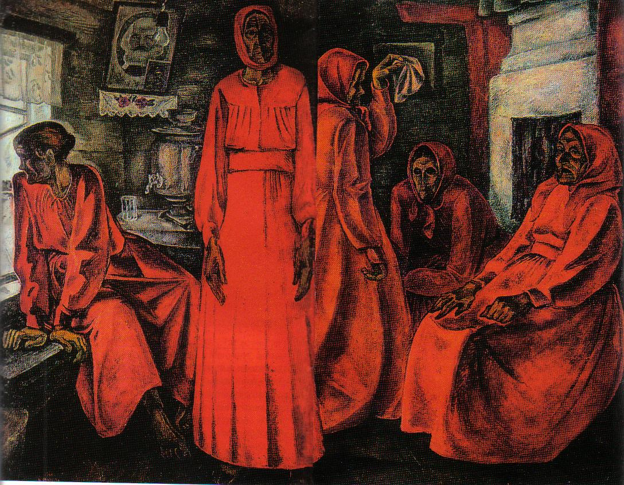
В. Попков. Воспоминания. Вдовы. 1966.

Slide 53
9. Ах, война, война, война,
Что же ты наделала?
Меня молоденькой бабёнкой
Ты вдовою сделала.
11. Ой, война, война. Война,
Что же ты наделала
Всех женатых мужиков
Холостыми сделала.
10. Ах, война, война, война
Что же ты наделала?
Вместо лошади в плугу
Нас с подругой сделала.
12. Ой, война, война, война.
Что же ты наделала?
Всех здоровых и больных
Равными ты сделала.

Slide 54
13.Ой, война, война, война,
Зачем ты к нам приехала?
За подарком ты пришла,
А пуста уехала.
15. Девушки, война, война
До самого Урала.
Девушки, война, война,
А молодость пропала.
14. Балалайка, балалайка,
Балалайка ладная,
Я миленка провожала,
Всю дорогу плакала.
16. Ты германец-оборванец,
Перестань-ка воевать.
Отпусти ребят жениться,
Девок некуда девать.

Slide 55
17. Ты Германия,
Германия – война,
Ты оставила, Германия,
Без милого меня.
19. Милый пишет:
- Надоела кепочка-пилоточка,
А мне тоже надоело
Без тебя, залёточка.
18. Всё война, война, война,
А когда мириться?
Ты заставила, война,
Всех сорок раз жениться.

Slide 56

Пословица недаром молвится
Пословица, как снайпер,
Бьет не в бровь, а прямо в глаз,
Рядом с ней и поговорка
Выручала нас не раз.
Т. Демидова. С. Лукоянова.

Slide 57
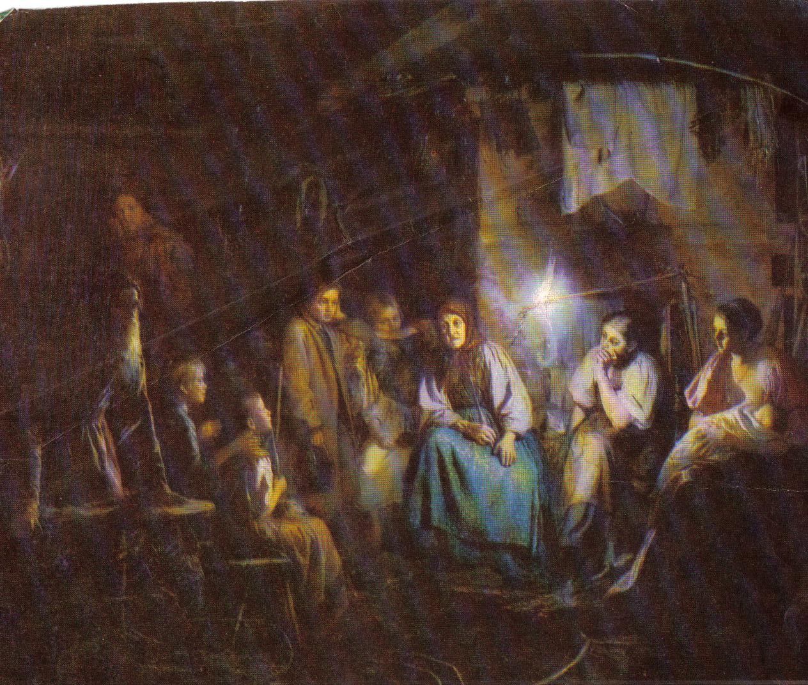
А.Максимов. Бабушкины сказки.

Slide 58
С родной земли – умри, не сходи.
۞ ۞ ۞
Своя земля и в горести мила.
۞ ۞ ۞
Автомат да лопата – друзья солдата.
۞ ۞ ۞
С миру по нитке – Гитлеру рубаха.
۞ ۞ ۞
За правое дело стой смело.
۞ ۞ ۞
В бою за Родину и смерть красна.
۞ ۞ ۞
Пуля – дура, штык – молодец.
۞ ۞ ۞
Я и баба, и мужик, и корова, и бык.

Slide 59
Нам шутка выжить помогала…
На войне одной минутки
Не прожить без прибаутки,
Шутки самой немудрой.
А.Твардовский.

Slide 60
Замполит в штабе отчитывает радиста за то, что тот не убрал своё рабочее место и ушёл.
- Вам хорошо, товарищ майор: вы рот закрыли – и рабочее место убрано, - ответил солдат.

Slide 61
2. Один радист пристроился к немецкой волне и стал слушать их разговоры. И слышит, как какой-то немец всё спрашивает железнодорожную станцию: «Куда пойдёт поезд № 93, куда пойдёт поезд № 93?» А на той стороне, видно, заклинило, так что они ни гугу. Тогда наш и ответил по-немецки: «Ну что ты спрашиваешь? Известно, куда пойдёт поезд № 93. Туда, куда и 92 предыдущих – под откос».

Slide 62
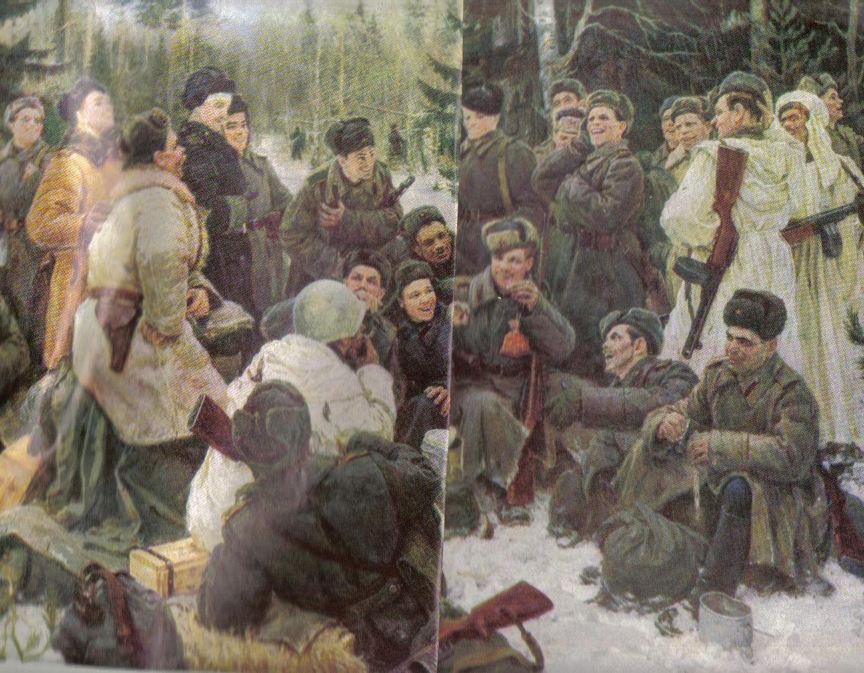
Ю. Непринцев "Отдых после боя"

Slide 63

Были – бывальщины…
Легенды, легенды, бывальщины –
Надежды последний приют…
Как ждали, надеялись, верили,
Как знали, что враг не пройдет.
Т. Демидова

Slide 64
Быль о моём отце.
1. В годы войны мой папа был на фронте. Мы жили с папиной матерью (я, сестра, брат и мама). И вот однажды лежит бабушка на печке, а мама хлеб печёт. И вдруг баба говорит: «Тань, я сейчас голос Васи слышала, он крикнул: «Политрук, меня ранило!» Мама ей говорит: «Во сне, чай, увидела». А та божится, что не спала, лежала просто.
Когда папа пришёл домой (а пришёл он без ноги), стали это вспоминать и выяснили, что, действительно, ранили его в тот самый день, а рядом был политрук, папа ему и крикнул в ранении.
Вот так вот.

Slide 65
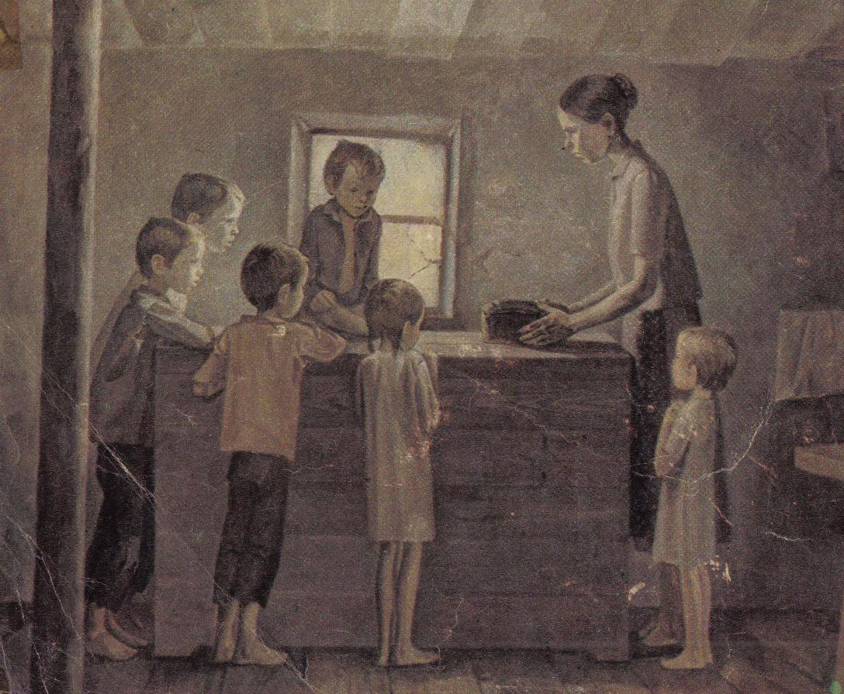
А. Иванов. Хлеб войны.

Slide 66
Быль о внутреннем голосе.
2. Во время войны мой отец был на фронте. Вернувшись оттуда он рассказал нам вот такую историю:
«Сидим однажды мы с друзьями в окопе немцы обстреливают вовсю, канонада такая, что оглохнуть можно. И вдруг чудится мне, как какой-то голос говорит: «Уползи в другое место!». Я сначала подумал: «Может, показалось?!» Но голос продолжал говорить то же самое. Я тогда друзьям говорю: «Давайте переползём в другой окоп». А они мне в ответ: «Сиди здесь, какая разница, везде стреляют». Ещё и смеются надо мной. А я на своём настаиваю, что-то на душе тревожно стало. Убедил всё-таки.
И только мы в другое место переползли, как в тот окоп, где мы сидели, упал снаряд. Если бы там остались, в клочья бы всех разнесло! Вот ведь как бывает.»

Slide 67
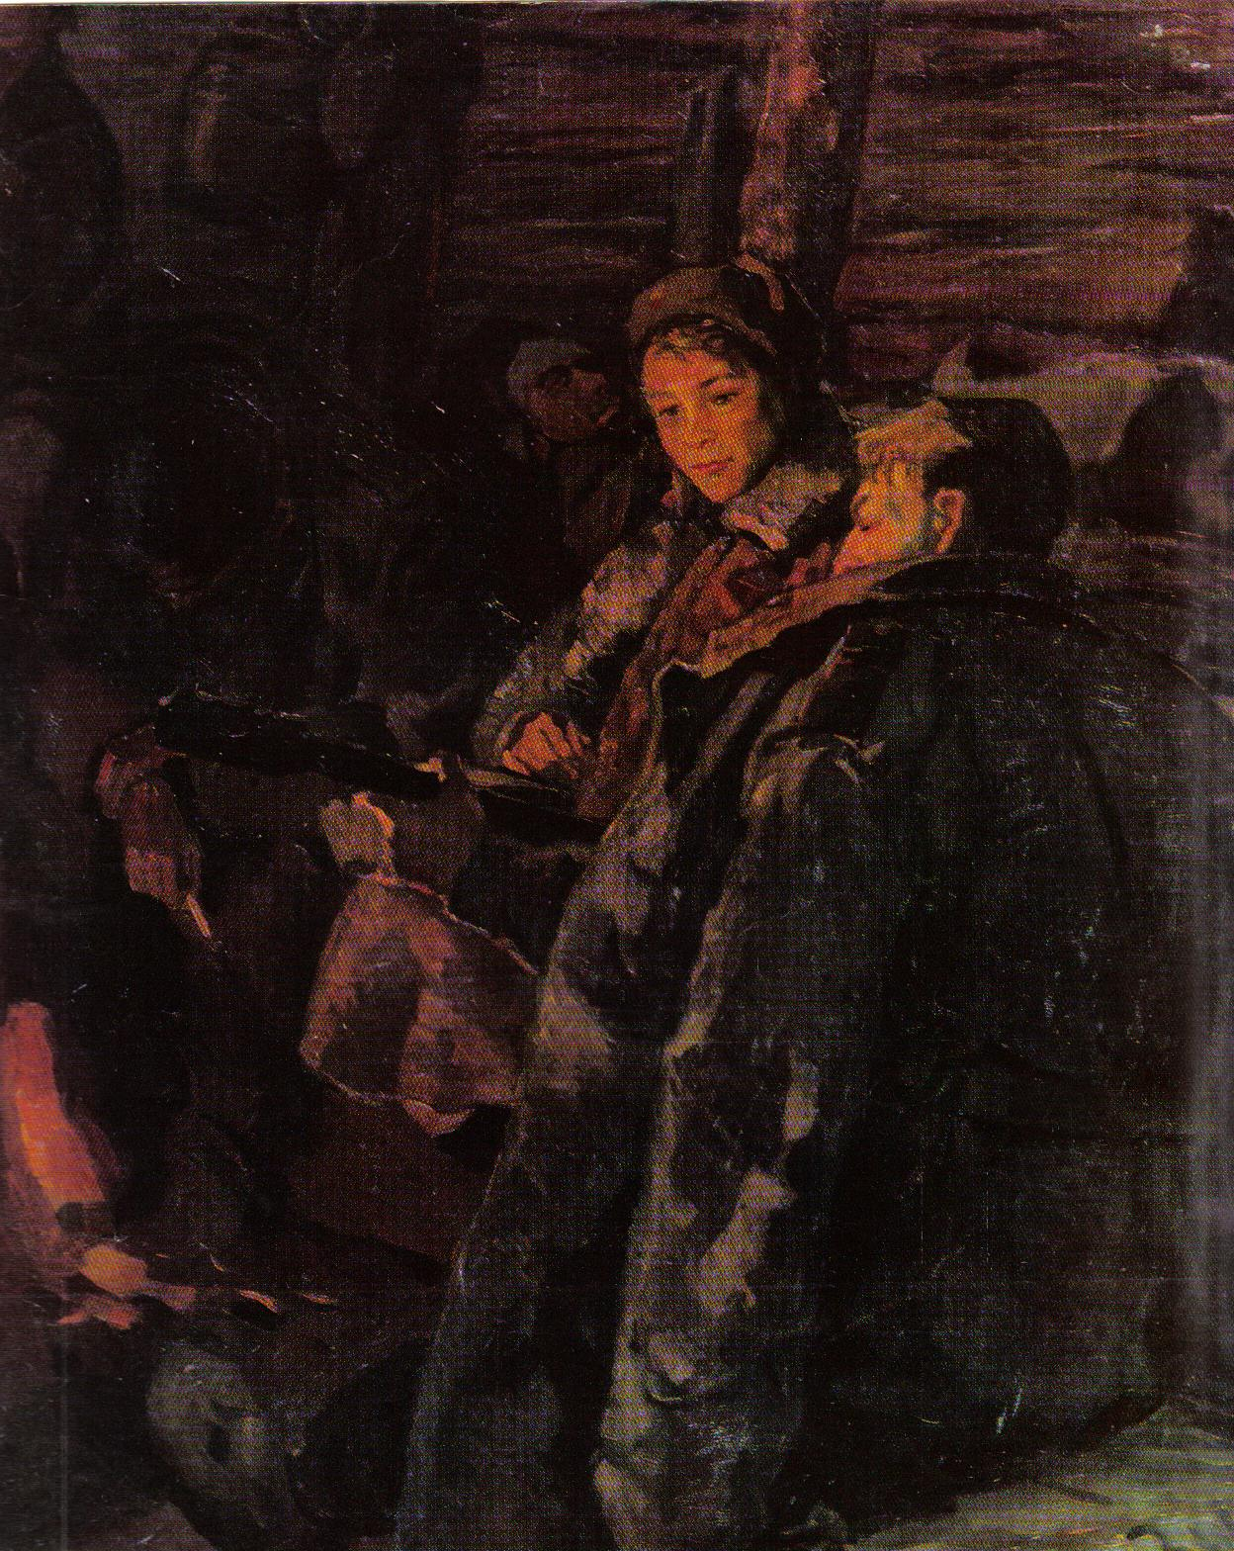
М. Самсонов. В минуту затишья. 1958.

Slide 68
Сказ про то, как я отца искал.
Было это в первую зиму войны, это, значит, в сорок втором году. Пришло нам письмо от отца, что, дескать, лежит он в госпитале в Казани с обмороженными ногами, что больно здесь голодно, просит навестить и еды какой-никакой привезти. Дед и постановил: «Пойдут Татьяна (это тётка моя) и Лёнька (это я)». Положили на санки мешок картошки (больше и у самих-то нечего нет) и отправились в путь. Шли двое суток, с ночёвкой в каком-то селе.
В Казани встали на постой к знакомым, поели и них и отправились отца искать. Ходили, ходили, все ноги избили – нет такого, и всё тут! Так и не нашли. Видно, ошибка в документах какая-то вышла.
Пришли к знакомке, счас, мол, поедим и в обратный путь тронемся. Глянь: а картошки нет! Весь мешок пропал! Мы туда – сюда, нет, и всё! Тут хозяйка пришла и пояснила, что хозяин её (а он тут сидит) недавно из госпиталя пришёл, что кормили их там плохо, он от этого немного сдвинулся и теперь прячет всю еду в доме. Стала она искать, и действительно: и под кроватью он картошки напрятал, и в валенки – везде. А некоторая даже обгрызана.
Ну, моя тётка Таня всплакнула, говорит: «Да ладно оставим мы вам эту картошку, дома-то есть».
Собрались мы и пошли в обратный путь. Вышли из Казани, прошли метров двести, стоит солдат. Худой-прехудой. И гимнастёрку в руках держит. Увидел нас, тётке говорит: «Бога ради, обменяй гимнастёрку на еду, помираю с голодухи». Тётка моя опять заплакала, отломила парню кусок хлеба (у нас буханка хлеба на дорогу была), гимнастёрку не взяла, пошли дальше. Прошли метров сто, ещё один такой же живой скелет стоит. Тётка и ему хлеба отломила. Потом ещё, ещё … Короче, весь хлеб она раздала, а сами мы остались голодные.
Пришли в Алексеевск уже ночью, тётка к сестре пошла, а я сказал, что домой пойду. Потому что есть хотел страшно, а знал, что тётка ни за что не накормит, она у нас жадная была, страсть! Эта алексеевская.
Побежал напрямик я, через Фёдоровский лес, и не боялся нечего, голод подгонял. Хотя мне тогда только 14 лет и было.
Прибежал домой, все соскочили, бабка с дедом пришли (они в задней избе жили), все меня тормошат: «Ну что, нашли отца?». А я говорю: «Пока не дадите поесть, нечего не скажу». Потому что знаю, что потом не дадут, ведь ужин уже прошёл, скажут, что нечего. И терпи как хочешь до утра. Ну, бабке делать нечего она принесла чугунок картошки, что поросятам на утро сварили, я её съел, а потом рассказывать стал как да чо.
Да… Тяжёлое было время, голодное…

Slide 69
Легенда о моём отце.
Мой отец, Кочнев Григорий Максимович, ушёл воевать в один день со своим братом Иваном. И попали они в одну часть, даже вообще вместе пришлось им сражаться. И вот однажды они пошли в атаку, и отца ранило, тяжело ранило, в живот. Дядя Ваня оттащил его в овраг и сказал, что придёт за ним после боя. Но после боя дядя Ваня отца нашего в овраге в том не нашёл. Он пошёл в медсанбат – там нет, бригаду смертников опросил – никто из них в том овраге никого не находил. Был человек – и нет человека. И куда он девался, так дядя Ваня и не понял. Всё это мы узнали, когда дядя Ваня с войны пришёл. А до этого получили извещение, что пропал отец без вести. И как это могло случиться?! Очень непонятная история.

Slide 70
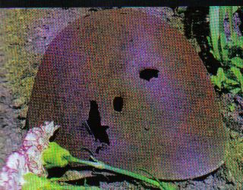

Slide 71
Сказ про то, как я из плена бежал.
В одном из боёв, который был очень страшным, меня контузило и я попал в плен. Как над нами там фашисты издевались, никаких слов про это не хватит рассказать. Поэтому решил я бежать. Что мне и удалось сделать. Бежал я на восток куда глаза глядят, есть нечего, в деревни заходить нельзя, там немцы. День без еды, второй, третий… Чувствую, что ослабел сильно, что если не съем чего-нибудь – умру. И, знать, Бог меня спас. Бреду я по лесной дороге и вижу: кусочек соли лежит, я его схватил и давай сосать, но весь не рассосал, оставил. Почувствовал, как сила какая-то ко мне пришла, пошёл дальше повеселее. А как засосёт желудок, так опять этот кусочек соли пососу и дальше иду. Так и дошёл до партизанского отряда «За Родину», в котором и стал воевать дальше.
Я думаю, что именно благодаря этому кусочку соли и остался жив.

Slide 72
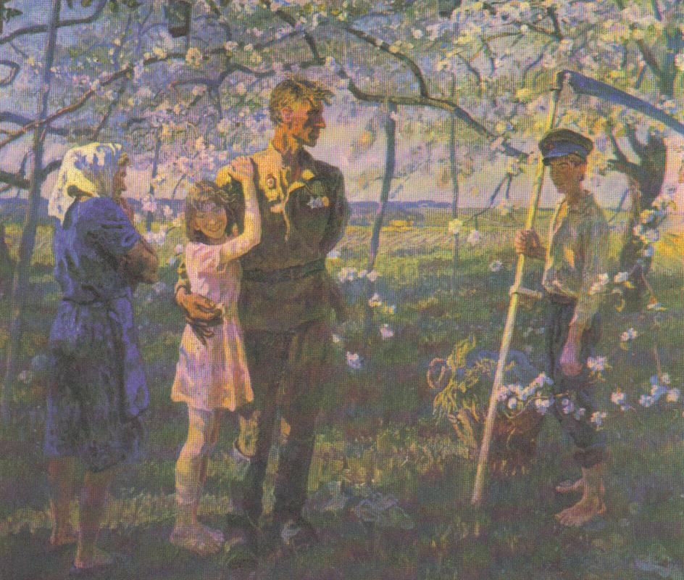
А. Ткачев, С. Ткачев. Май сорок пятого.

Slide 73

На загадку есть отгадка…
В минуты отдыха редчайшие
Смекалку всяк проверить рад:
- А отгадай, дружок, загадочку,
Про пулю, штык и про снаряд.
Т. Демидова.

Slide 74
Стоит черепаха – стальная рубаха,
враг в овраг – да где ещё враг.
(Танк).
Стоят три старушки:
вздохнут они да охнут,
вблизи все люди глохнут.
(Пушки)
Летит ворон, весь окован,
Кого клюнет, тому смерть.
(Пуля)
Сухой Матвей далеко плюёт.
(Ружьё).
Лети – лается, упадет – рассыпается.
(Снаряд).
На пушку не похоже, а палит дай боже.
(Миномет).

Slide 75
На солнце сияет, врага без шума истребляет. (Штык).
Не птица, а летит, без клюва, а верещит. Что роняет – тем пугает.
(Бомбардировщик).
Летит – воет, упадет – землю роет.
(Сбитый вражеский самолет).
Мужик на берегу плюёт за реку.
(Ружьё).

Slide 76
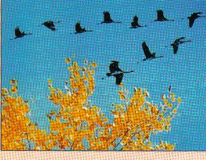

Slide 77
Люди, благодаря которым
появился этот сборник

Slide 78
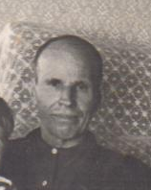
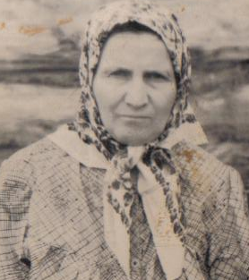
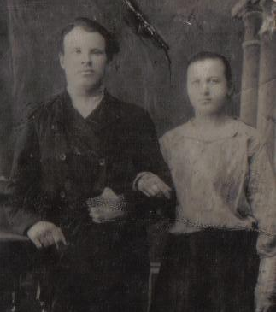
Анисимовы Анна Ивановна и Мирон Петрович

Slide 79
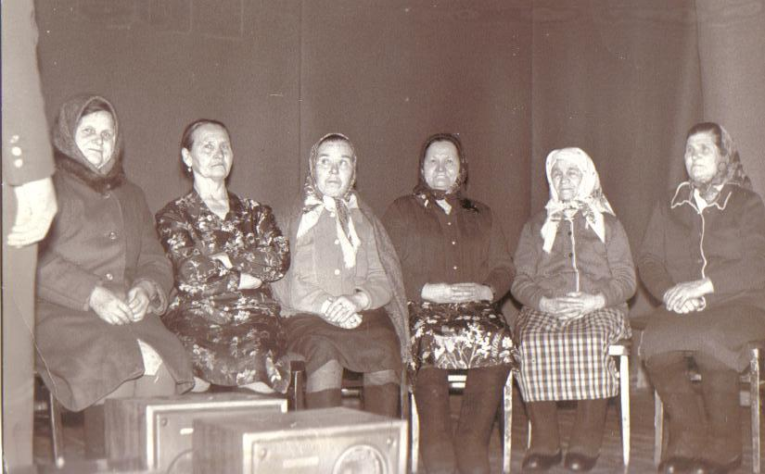
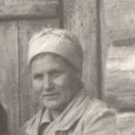
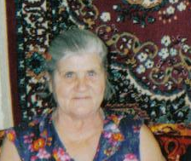
Козлова Нина Семёновна
Мазягина Нина Григорьевна
Бирюлина
Таисия Степановна

Slide 80
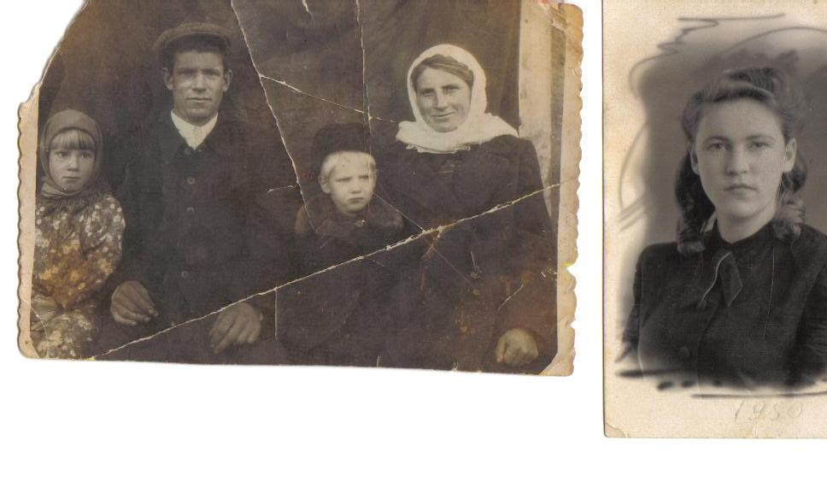
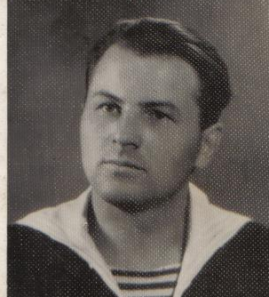
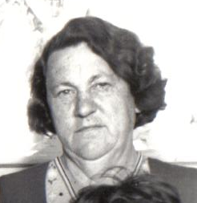
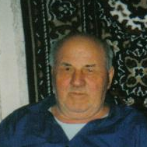
Анисимовы
Клавдия Васильевна
и Леонид Миронович

Slide 81
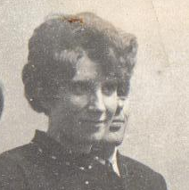
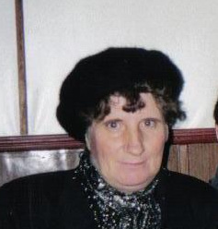
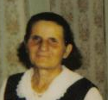
Чернова
Людмила Александровна
Шеины
Антонина Мироновна и
Анатолий Александрович

Slide 82
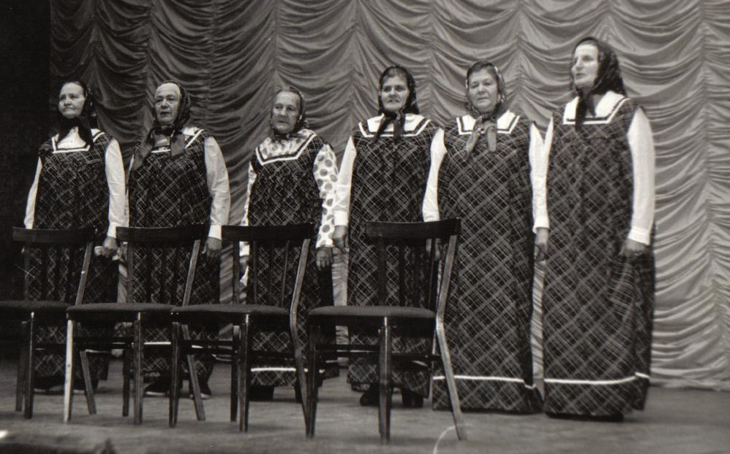
Песельницы села Левашово

Slide 83

Комментарии
к тексту

Slide 84
Песни
1.
1. Запомнено со слов Анисимовой Анны Ивановны, 1904 года рождения, её внучкой Черновой Л. А.
2.Записано со слов Лукояновой Екатерины Александровны, 1933 г.р.
3.Записано со слов Лукояновой Екатерины Александровны, 1933 г.р
4. Записано со слов Раковой Анны Сергеевны, 1925 г.р.

Slide 85
2.
1. Запомнено со слов Анисимова Леонида Мироновича, 1927 г.р., его племянником Шеиным А.А.
2-4. Записано со слов Лукояновой Екатерины Александровны, 1933 г.р

Slide 86
3.
1. Запомнено со слов Анисимова Леонида Мироновича, 1927 г.р., его племянником Шеиным А.А.
2. Записано со слов Лукояновой Екатерины Александровны, 1933 г.р
3. Записано со слов Козловой Нины Семёновны, 1919 г.р., вдовы ВОв.
4. Записано со слов Лукояновой Екатерины Александровны, 1933 г.р. И Мазягиной Нины Григорьевны, 1918 г.р., вдовы ВОв.
5. Записано со слов Шеина Анатолия Александровича, 1950 г.р.
6. Записано со слов Раковой Анны Сергеевны, 1925 г.р.
7. Записано со слов Мазягиной Нины Григорьевны, 1918 г.р., вдовы ВОв, Бирюлиной Таисии Степановны, 1928 г.р.

Slide 87

4.
1.Записано со слов Мазягиной Нины Григорьевны, 1918 г.р., вдовы Вов
2. Записано со слов Бирюлиной Таисии Степановны, 1928 г.р.
3. Записано со слов Лукояновой Екатерины Александровны, 1933 г.р

Slide 88
Частушки
Записаны со слов
Раковой А.С. 1925 г.р., Сергеевой Е.С. 1930 г.р.,
Гусёнковой А.Ф. 1930 г.р.,
Бирюлиной Т.С. 1928 г.р.,
Лукояновой Е.А. 1933 г.р.,
Куликовой Е.И. 1932 г.р.,
Мазягиной Н.Г. 1918 г.р.

Slide 89
Пословицы
Записаны со слов
Раковой А.С. 1925 г.р., Сергеевой Е.С. 1930 г.р.,
Гусёнковой А.Ф. 1930 г.р.,
Бирюлиной Т.С. 1928 г.р.,
Лукояновой Е.А. 1933 г.р.,
Куликовой Е.И. 1932 г.р.,
Мазягиной Н.Г. 1918 г.р

Slide 90
Шутки
Записано со слов Анисимова Л.М., 1927 г.р., участник ВОв;
Записано со слов Володина А.С., 1910 г.р., участника ВОв

Slide 91
Были-бывальщины
1.Записано со слов Анисимовой Клавдии Васильевны, 1930 г.р.,
2.Запомнено со слов Филатова …………………………………, его сыном Филатовым Сергеем Николаевичем.
3. Записано со слов Анисимова Леонида Мироновича, 1927 г.р., участника ВОв
4. Записано со слов Демидовой Нины Григорьевны, 1936 г.р.
5. Записано со слов Володина Александра Степановича, 1910 г.р., участника ВОв

Slide 92
Загадки
Записано со слов Анисимова Л.М., 1927 г.р., участник ВОв;
Записано со слов Володина А.С., 1910 г.р., участника ВОв

Slide 93
Оглавление
Вступительная статья…………………………………… 6-7
ПЕСНИ
1. Среди Манчжури и Китая…………………………….. 10
2. Последний нонешний денёчек……………………… 11
3. Эх, в Таганроге, в Таганроге………………………… 12
4. Недавно гусарик из полку приехал……………….. 13
5. Я встретил его близ Одессы родной……………. 15
6. Расцветали яблони и груши………………………… 17
7. Помню ночь последнюю привала………………… 19
8. Расцветает утро голубое……………………………. 20
9. Прощались мы с ней у вагона……………………... 22
10. На границу на новую…………………………………. 24
11. Зачем сидишь до полуночи………………………… 25
12. Не ветер в поле воет…………………………………. 26

Slide 94
13. На опушке старый дуб стоит………………………………. 29
14. Течёт речка по песочку……………………………………… 31
15. Вечор поздно я стояла у ворот…………………………… 32
16. Здравствуй, милая Маруся………………………………… 34
17. Этот случай совсем был недавно……………………….. 35
18. В родном городе жила парочка………………………….. 37
ЧАСТУШКИ………………………………………………… 38– 54
ПОСЛОВИЦЫ……………………………………………... 55 – 57
ШУТКИ…………………………………………………....... 58– 61
БЫЛИ
Быль о моём отце………………………………………… 63
2. Быль о внутреннем голосе……………………………. 65
3. Сказ про то, как я отца искал………………………….. 67
4. Легенда о моём отце…………………………………….. 68
5. Сказ про то, как я из плена сбежал………………….. 70
ЗАГАДКИ…………………………………………………... 72-74
ЛЮДИ, БЛАГОДАРЯ КОТОРЫМ ПОЯВИЛСЯ СБОРНИК 76-81
КОММЕНТАРИИ…………………………………………… 82-91
ОГЛАВЛЕНИЕ………………………………………………. 92-93

Slide 95
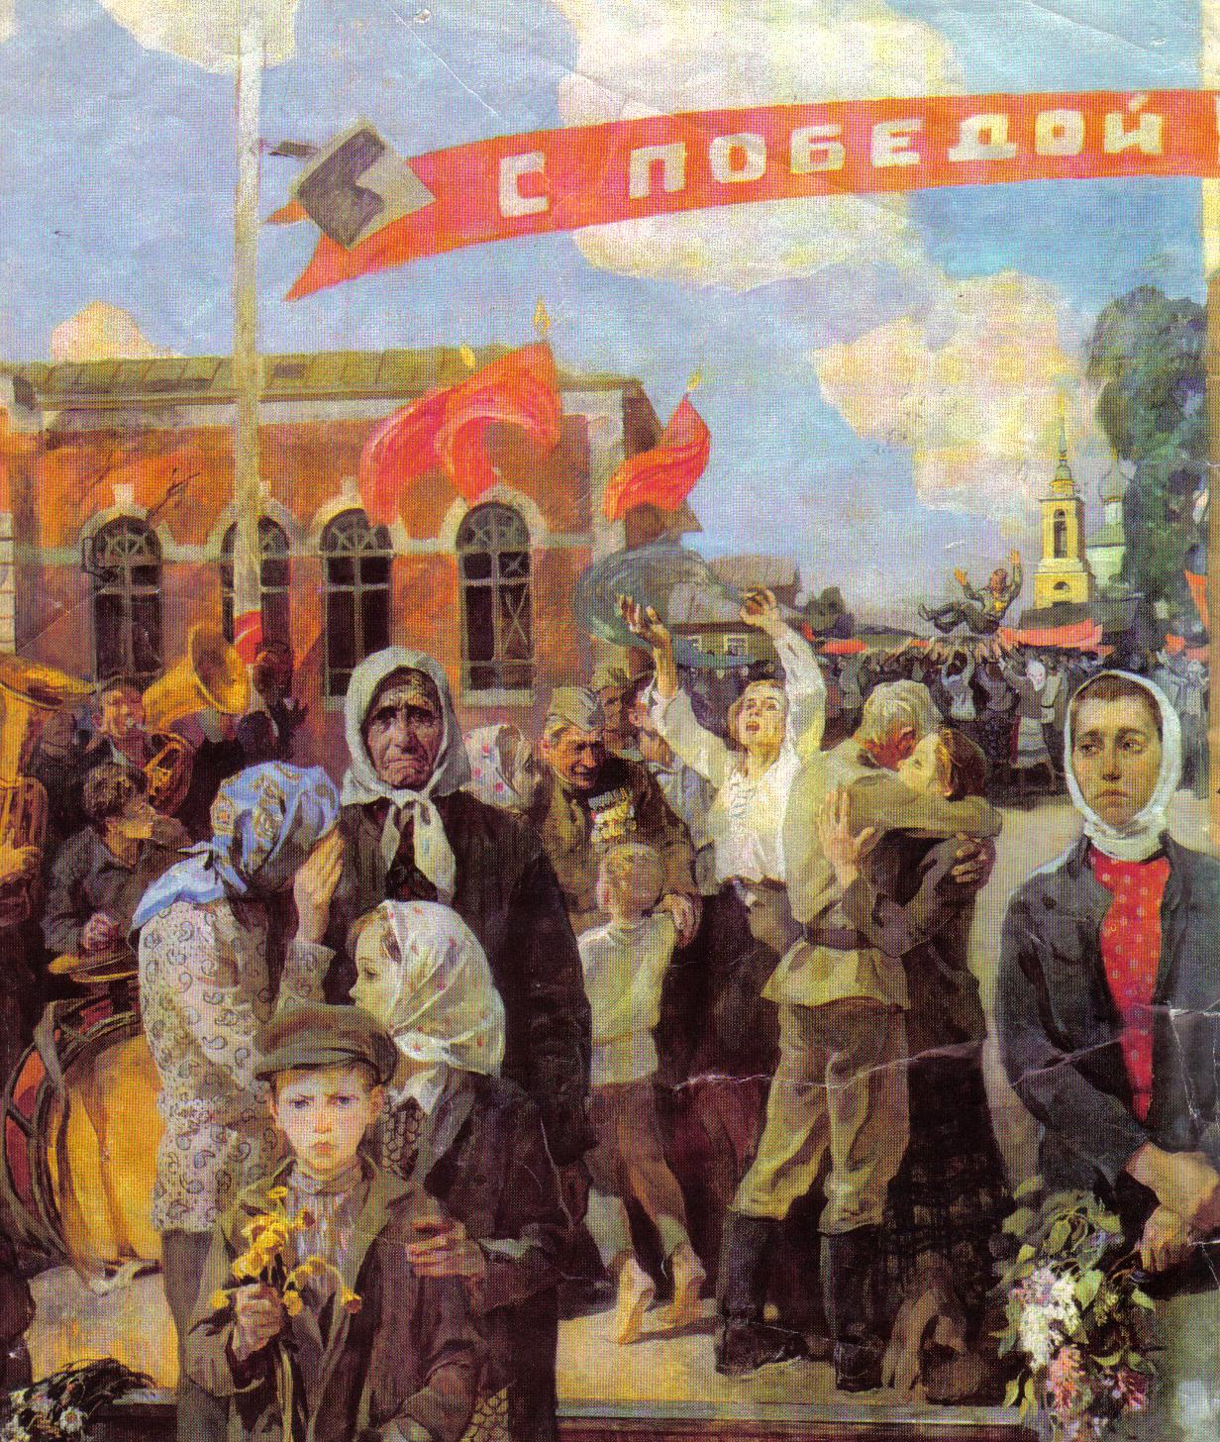
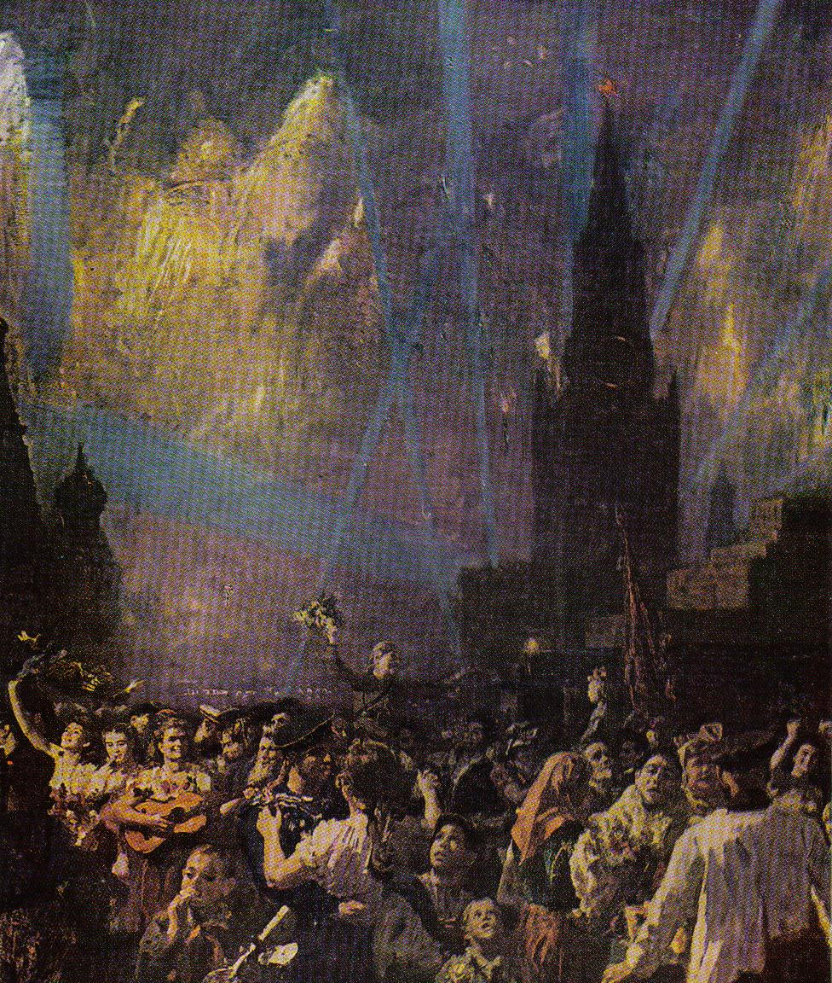
Б. Иогансон. Праздник Подеды.
А. Китаев.
Возвращение сПобедой. 1985.

